Slide 1
Ресурсный центр французского языка и культуры
Сыктывкарского государственного университета имени Питирима Сорокина

Slide 2
НАШИ ПАРТНЕРЫ

Slide 3
Немного истории…
Май 2007 – подписание договора о сотрудничестве с Посольством Франции в России
Сентябрь 2007 – открытие Центра французской
культуры в Сыктывкаре
Март 2008 – впервые в Сыктывкаре прием международных экзаменов DELF / DALF на владение французским языком

Slide 4
DIPLÔME INITIAL
DE LANGUE FRANÇAISE
DIPLÔME D’ÉTUDES EN LANGUE FRANÇAISE
DIPLÔME APPROFONDI DE LANGUE FRANÇAISE
В Центре французской культуры все желающие могут сдать экзамены на владение французским языком на уровни А1 – С1 две сессии в год –
DELF DALF Tout public -16 марта, 18 мая (A1-B1-C1); 23 марта,
25 мая (A2-B2-C2);
DELF junior - 29 марта, 11 мая (A1-A2); 30 марта, 11 мая (B1-B2)

Slide 5
В Европейских стандартах по иностранным языкам (Общеевропейские компетенции владения иностранным языком) определены 6 уровней владения языком - вне зависимости от изучаемого языка
Уровни A Элементарное владение языком |  | Уровни B Самостоятельное владение языком |  | Уровни C Свободное владение языком
уровень выживания | Предпоро- говый уровень | Пороговый уровень | пороговый продвину- тый уровень | уровень профессио- нального владения | Уровень владения в совершен- стве
A1 | A2 | B1 | B2 | C1 | C2

Slide 6
DELF Tous Publics
уровни A1, A2, B1 и B2;
предназначен для студентов и взрослой публики;
уровень DELF B2 освобождает от тестирования при поступлении во французские университеты.

Slide 7
DELF Scolaire et
Junior
уровни A1, A2, B1 и B2;
предназначен для подростков от 11-
12 до 17 лет;
уровень DELF B2 освобождает от тестирования при поступлении во французские университеты.

Slide 8
DALF
уровни С1 и
С2;
два вида: гуманитарный и научный
предназначен для взрослой публикой.

Slide 10
С 2008 года в Центре французской культуры уже более 350 человек стали обладателями международного сертификата DELF / DALF
С 2013 года проводится выездная сессия в г. Инта для учащихся Гимназии № 2 с углубленным изучением французского языка
В Центре работают два сертифицированных экзаменатора
DELF / DALF

Slide 11
Цель деятельности Центра французской культуры: поддержание интереса к изучению французского языка
консультирование по вопросам обучения во франкоговорящих странах
информирование студентов, преподавателей, учителей и учащихся школ о мероприятиях, проводимых Управлением по культурному сотрудничеству Посольства Франции в России
проведение культурных мероприятий в области французского
языка

Slide 12
CampusFrance
6 представительств в России
САНКТ- ПЕТЕРБУРГ
МОСКВА
САМАРА
НИЖНИЙ НОВГОРОД
ЕКАТЕРИНБУРГ
НОВОСИБИРСК

Slide 13
Роль CampusFrance http://www.russie.campusfrance.org/
CampusFrance
Российские вузы
Французские вузы
Поддержка проектов сотрудничества
Информация о российском высшем образовании
Информация и советы
Студенты

Slide 14
CampusFrance
Информационные центры CampusFrance
SCAC МОСКВА
Координация
МОСКВА
ЕКАТЕРИНБУРГ
НИЖНИЙ НОВГОРОД
НОВОСИБИРСК
САМАРА
САНКТ- ПЕТЕРБУРГ
Белгород Курск Коломна Иваново Ярославль Липецк Смоленск Воронеж
Уфа Пермь Челябинск Тюмень
Ижевск Киров
Барнаул Благовещенск Иркутск Кемерово Хабаровск Красноярск Омск
Томск Владивосток Якутск
Астрахань Новочеркасск Оренбург Пятигорск Тольятти Волгоград Саратов
Ростов-на-Дону
Архангельск Мурманск Сыктывкар Калининград

Slide 15
Посольство Франции в Российской Федерации
ДЕЯТЕЛЬНОСТЬ: межвузовские встречи
8 -11 октября 2017: Съезд преподавателей французского языка Российской Федерации
200 преподавателей из 100 университетов из 58 городов России
47 региональных центра по сдаче экзаменов на территории России, 5555 дипломов DELF – DALF получили российские школьники и студенты в 2014 г.

Slide 16
Посольство Франции в Российской Федерации
Информирование через сайт Французского Института в России

Slide 17
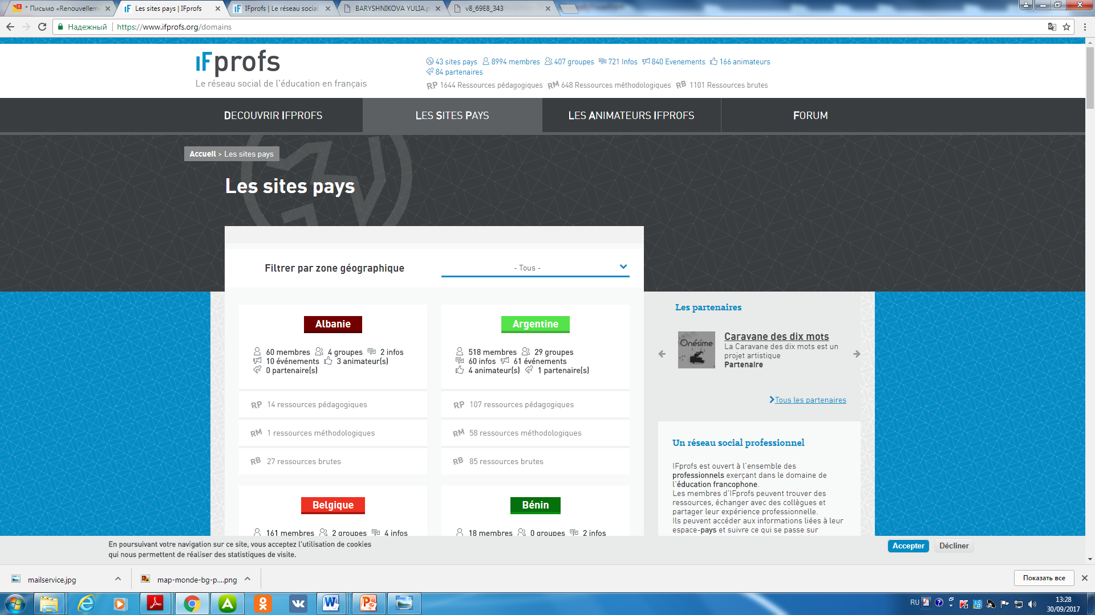

Slide 19
Десять причин, чтобы изучать французский язык
Язык, на котором говорят во всем мире (200 млн. человек на 5 континентах!)
Язык, необходимый для карьеры (Франция занимает 2 место по
международным инвестициям!)
Язык культуры (язык моды, архитектуры, танца, театра и живописи!)
Язык путешествий (Франция – самая посещаемая туристами
страна – 70 млн. человек в год!)
Язык высшего образования (бесплатное высшее образование в том числе для иностранцев!)
Альтернативный язык международного общения (официальный
язык ООН, ЕС, ЮНЕСКО, НАТО, МОК!)
Язык для знакомства с миром (третье место в интернете!)
Язык, приятный для изучения!
Язык – мостик к другим языкам!
Язык любви и логики!

Slide 20
55 государств и 13 наблюдателей
2 главных направления: политическое взаимодействие и сотрудничество
200 миллионов франкофонов на 5
континентах

Slide 21
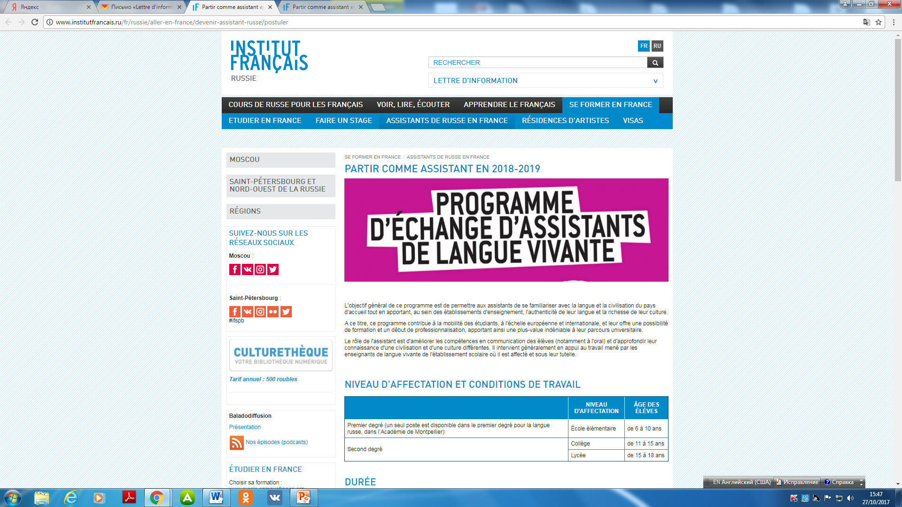
Francomania sur Vkontakte
Francomania sur facebook

Slide 22
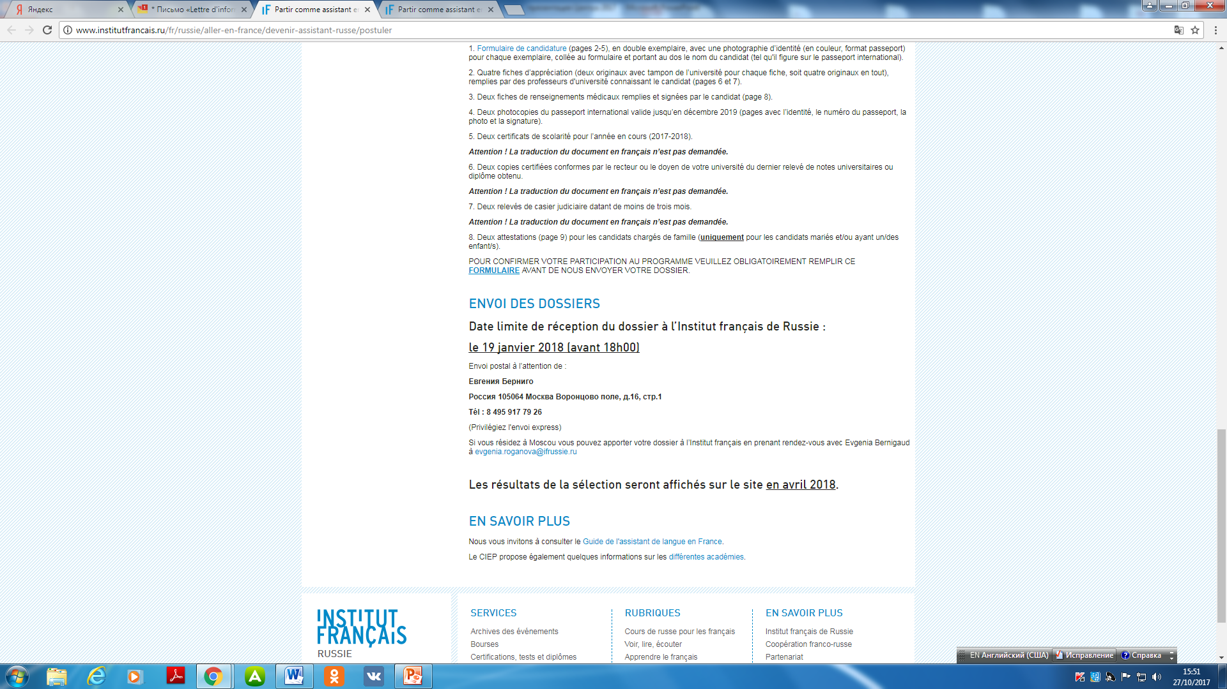

Slide 23
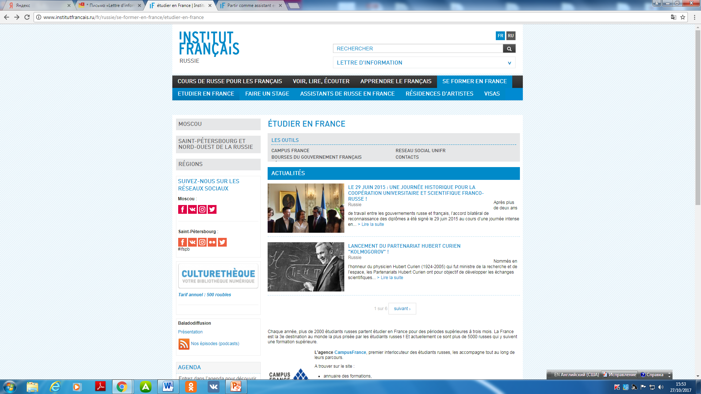

Slide 24
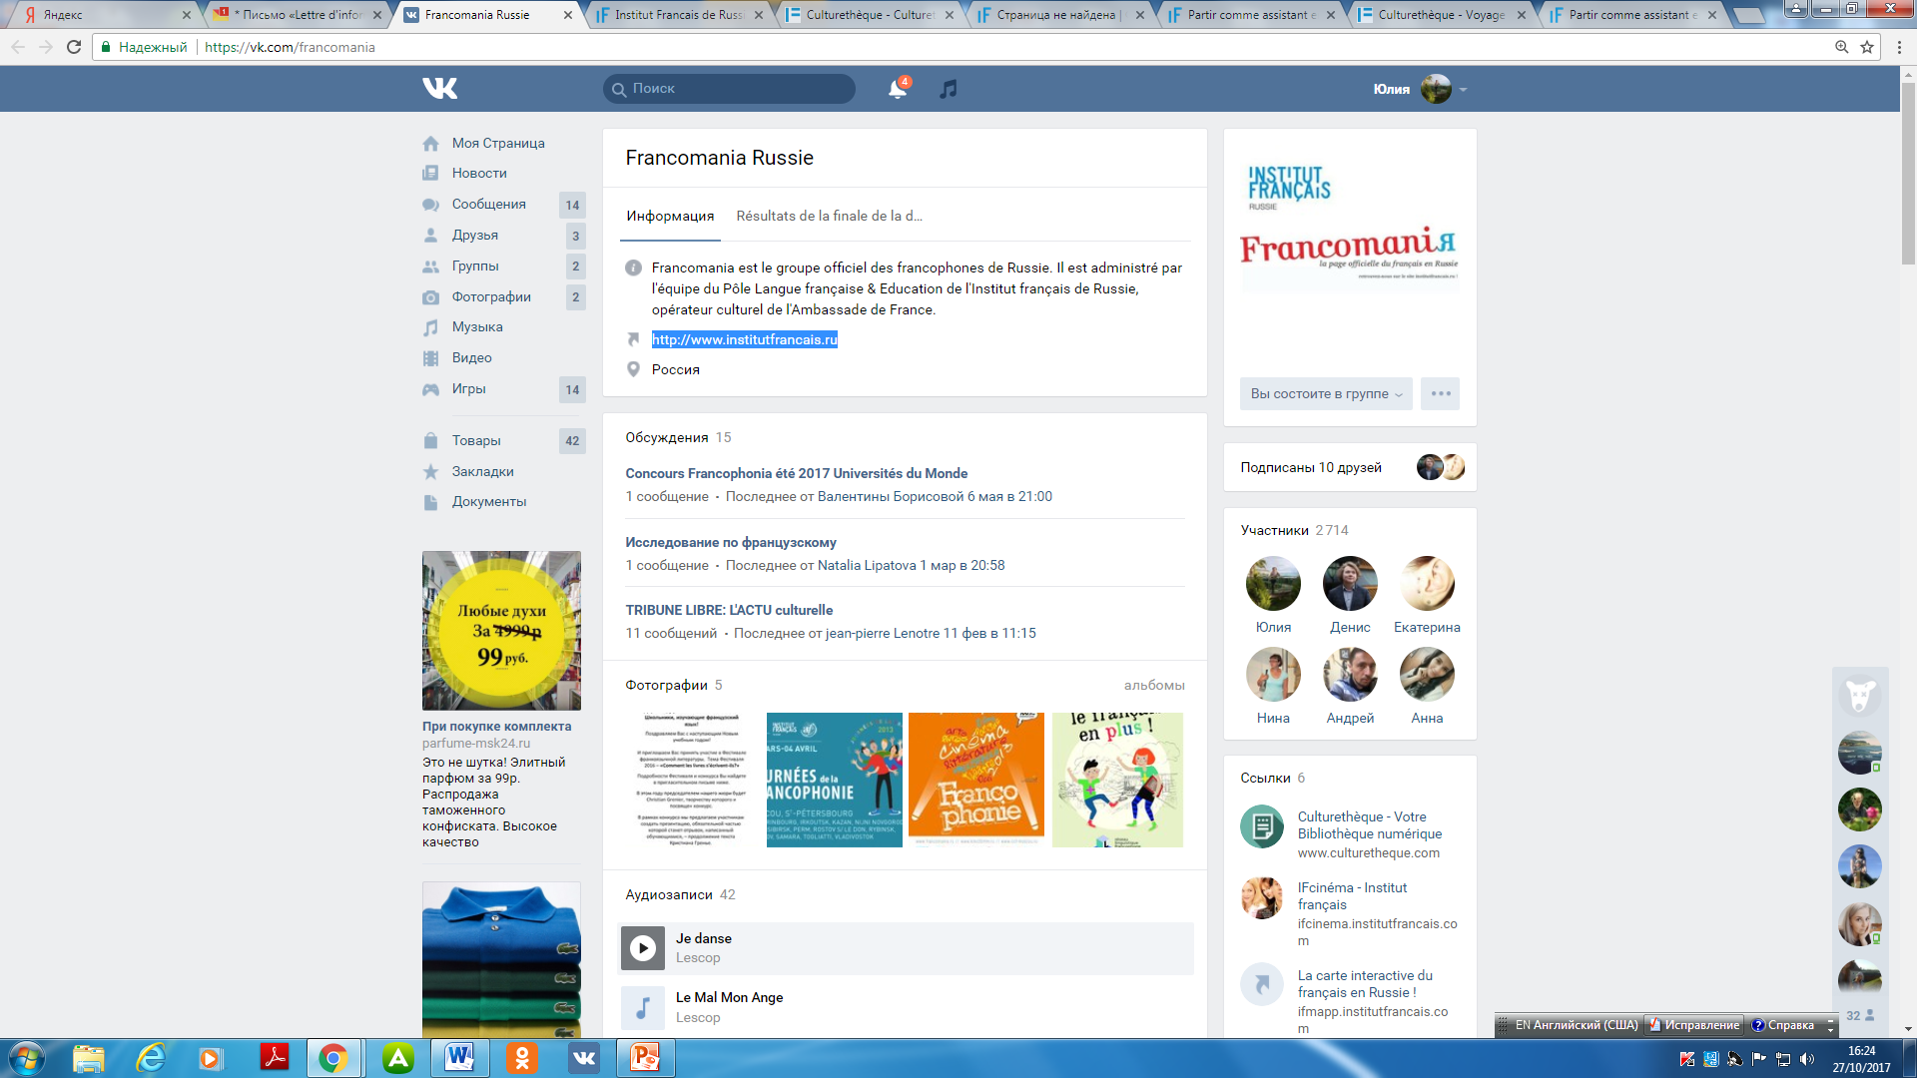

Slide 25
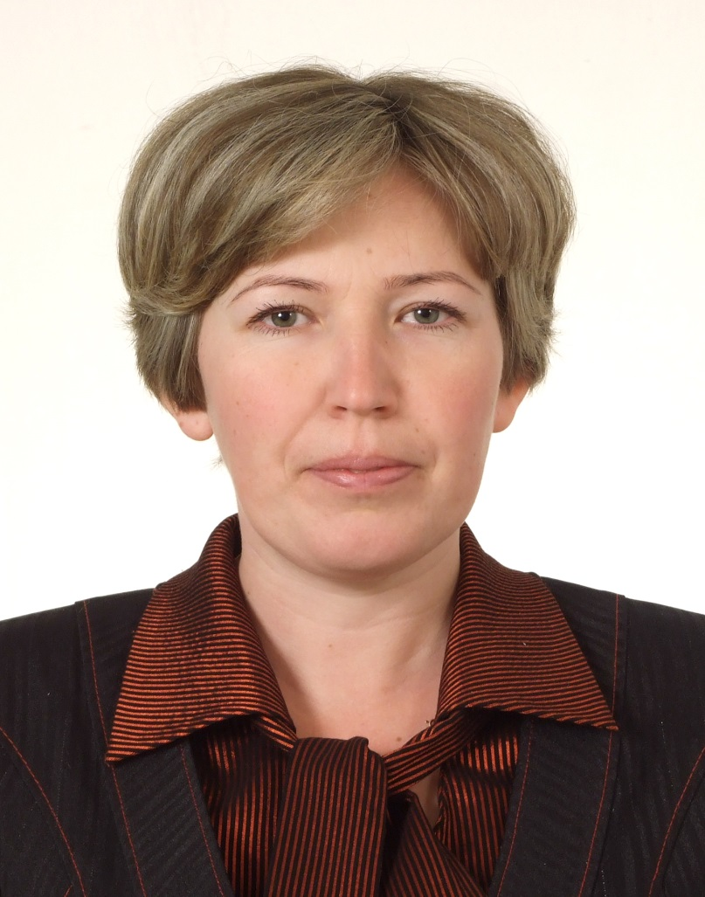
Контактная информация: Руководитель Центра –
Юлия Юрьевна Барышникова
+79121252239
baryshnyouyou@yandex.ru
http://vk.com/centrefrancais_syktsu

Slide 26
СПАСИБО ЗА ВНИМАНИЕ!

